Slide 1





Slide 2


Slide 3




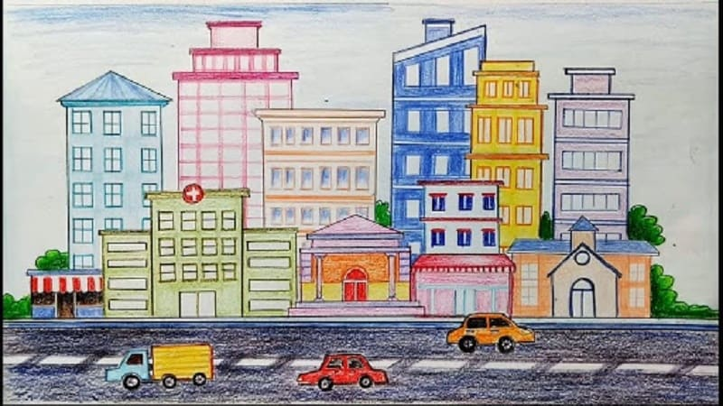
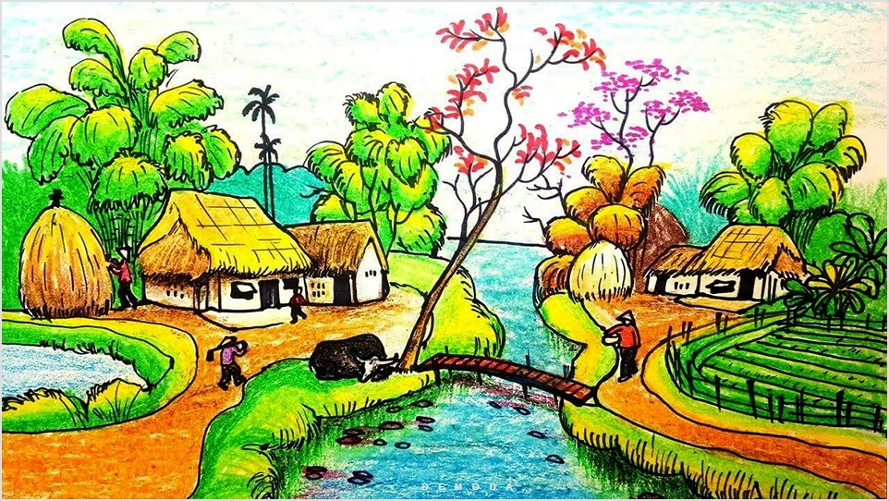
Thứ….ngày…tháng…năm…

Slide 4
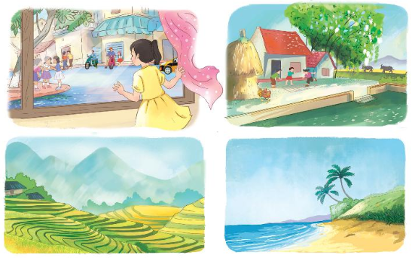
1. Quan sát và kể tên những cảnh vật được vẽ trong tranh

Slide 5




Hoạt động nhóm
Tranh vẽ cảnh vật gì?
Lựa chọn tranh mình thích để quan sát và kể tên cảnh vật được vẽ trong tranh có các bạn trong nhóm nghe.

Slide 6
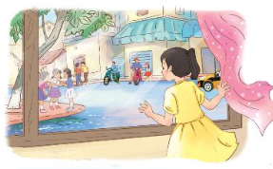
Bức tranh vẽ cảnh một bạn nhỏ đang ngắm nhìn quang cảnh một khu phố có người và xe đi lại đông vui. Đường rộng và sạch sẽ, nhà cửa san sát nhau, nhiều hàng quán bên đường.

Slide 7

Tranh vẽ cảnh thôn quê. Ngôi nhà mái đỏ. Đàn gà quanh quẩn bên cây rơm. Lũy tre xanh rì rào. Con bò vàng đang gặm cỏ. Mấy bạn nhỏ đang nô đùa trên sân..

Slide 8

Đó và cảnh vật vùng núi. Ruộng bậc thang thật đẹp. Núi nhấp nhô, mây trắng vờn quanh. Xa xa là rừng cây đại ngàn. Những ngôi nhà sàn cheo leo. Ruộng nương nối nhau tít tắp.

Slide 9

Đây là cảnh vật nơi vùng biển. Mặt biển xanh, sóng nhấp nhô vỗ vào bờ cát. Bãi cát dài, vàng ươm, phẳng mịn. Trời xanh bao la, mây trắng nhởn nhơ. Gió reo hát ca lao xao hàng dừa. Bờ biển xanh mát..

Slide 10

Bạn thấy quê hương mình cảnh vật giống bức tranh nào?

Slide 11

2. Viết đoạn văn nêu tình cảm, cảm xúc của em về cảnh vật quê hương
Tìm hiểu yêu cầu
- Đề bài yêu cầu gì?
- Viết một đoạn văn
- Đoạn văn nêu tình cảm, cảm xúc
- Đoạn văn về kiểu gì?
- Đối tượng viết về gì?
- Về cảnh vật quê hương (đất nước) của em.

Slide 12
Tên cảnh vật quê hương
Cảnh vật quê hương
Đặc điểm bao quát và đặc điểm nổi bật của cảnh vật
Điều em thích nhất (ấn tượng nhất) về cảnh vật
Cảm nghĩ của em khi ngắm cảnh vật

Slide 13


Quê hương nằm ở ngoại thành của thủ đô Hà Nội. Mỗi lần về thăm quê, em đều cảm thấy vô cùng thích thú. Bởi hình ảnh cánh đồng lúa rộng mênh mông. Trên con đê đầu làng, từng đàn trâu thung thăng gặm cỏ. Phía xa xa, ông mặt trời mọc rồi lặn sau lũy tre xanh. Nhưng quê hương của em cũng ngày càng hiện đại hơn. Nhiều căn nhà to lớn, rộng rãi mọc lên. Những con đường cũng được xây dựng khang trang hơn. Những phương tiện giao thông cũng đi lại tấp nập hơn. Em cảm thấy rất tự hào về quê hương của mình.

Slide 14
Quê hương của em có nhiều cảnh đẹp, nhưng em thích nhất là Hồ Gươm. Hồ nằm ở gần trung tâm của thành phố Hà Nội. Mặt hồ trong xanh, phẳng lặng như một chiếc gương khổng lồ. Gần hồ còn có đài Nghiên, tháp Bút. Cầu Thê Húc được sơn màu đỏ, cong cong như con tôm. Từ cầu dẫn đến đền Ngọc Sơn cổ kính, uy nghiêm. Trước cổng đền là cây đa cổ thụ đã nhiều năm tuổi. Giữa hồ là tháp Rùa rất độc đáo. Em rất tự hào về cảnh đẹp của quê hương mình.

Slide 15
Em đang sống ở thành phố Đà Nẵng. Ở đây có bãi biển Mỹ Khê rất nổi tiếng. Nước biển trong xanh, mát lạnh. Bãi cát vàng óng trải dài. Từng đợt sóng biển vỗ vào bờ nghe thật vui tai. Gần bờ biển, nhiều khách sạn và nhà hàng được xây dựng. Hằng năm, khách du lịch đến đây rất đông. Em cảm thấy rất tự hào và yêu thích nơi đây.

Slide 16
Quê em là một làng ven biển. Vì vậy hình ảnh bãi lau ven bờ đê nở rộ luôn là hình ảnh ấn tượng trong trái tim em. Màu trắng của hoa xen kẽ với sắc xanh của lá tạo nên một bức tranh thủy mặc lên thơ, hữu tình. Mỗi khi có cơn gió thổi qua từng đám lau lại nhấp nhô, uốn lượn. Mỗi mùa lau tới gia đình em thường ra đây chụp những bức ảnh lưu niệm. Ngắm nhìn khung cảnh bình dị của quê hương, em cảm thấy thêm yêu mến và tự hào biết bao. Em luôn nhắc nhở bản thân phải cố gắng học tập thật tốt để xây dựng quê hương ngày càng đẹp hơn.

Slide 17




Bài viết có nhiều câu văn hay
(dùng từ hay)
Bài viết có sáng tạo
(thêm ý mới)
Bài viết đã đúng yêu cầu

Slide 18
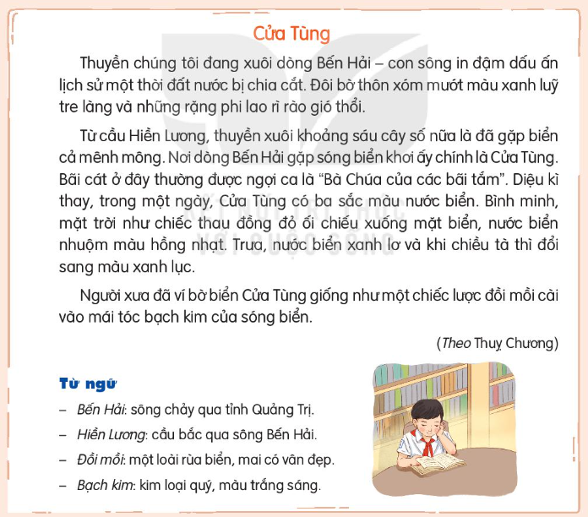
Về nhà
Tìm đọc câu chuyện, bài thơ, bài thơ… về quê hương, đất nước

Slide 19

Em đã học được gì qua bài học?
- Biết kể tên những cảnh vật được vẽ trong tranh
- Viết được đoạn văn nêu tình cảm, cảm xúc về cảnh vật quê hương
- Biết trao đổi bài làm với bạn để sửa lỗi và bổ sung ý hay.

Slide 20



